Slide 1

Konferencija edukacijskih rehabilitatora 2023.Vodice,
12.-15.travnja 2023.
Simpozij:„Strukovno obrazovanje i zapošljavanje osoba s invaliditetom- izazovi i prilike“
Profesionalno usmjeravanja učenika s teškoćama u osnovnoj školi i njihovo obrazovanje u strukovnim školama,
konkurentnost na tržištu rada i zapošljavanje
Mirela Bukač, OŠ dr. Ivan Merz, Zagreb
Nevzeta Zdunić, OŠ Grigor Vitez, Sveti Ivan Žabno
Iva Livić Kozina, OŠ Ivana Cankara, Zagreb
Andrea Fajdetić, OŠ Petra Zrinskog, Zagreb

Slide 2

Profesionalno usmjeravanje (grupno i individualno)
Uključuje :
profesionalno informiranje- relevantne informacije za donošenje odluka o nastavku školovanja ovisno o potrebama korisnika i svrsi informiranja (HZZZ godišnje izdaje letke i brošure u svrhu profesionalnog usmjeravanja)
profesionalno savjetovanje - skup stručnih postupaka kojima se učenicima pruža pomoć pri odabiru budućeg zanimanja ili obrazovanja
Suradnju sa roditeljima
Naglasak u tom procesu stavlja se na utvrđivanje sposobnosti, vještina, profesionalnih interesa i motivacije učenika, kao i na mogućnosti obrazovanja i zapošljavanja u pojedinoj regiji
Psiho medicinska obrada učenika

Slide 3

Suradnja i timski pristup
Posebna pozornost pridaje se učenicima za koje se predviđa da bi nakon završetka školovanja mogli imati otežan pristup tržištu rada, odnosno učenicima s teškoćama u razvoju ili težim zdravstvenim teškoćama.
Suradanja :
Upisnog povjerenstva u OŠ
Liječnika školske medicine
Roditelja
HZZZ
CISOK-a
Ureda državne uprave

Slide 4
Priprema učenika za upis u srednju školu
-rad stručnog suradnika
Razgovor s roditeljima
U sedmom razredu radi eventualne novije medicinske dokumentacije
Uputiti ih u postupak profesionalnog usmjeravanja
U osmom razredu- individualni razgovori s učenicima i roditeljima (ocjene, želje, interesi i mogućnosti učenika)
Roditelji često nameću svoje želje interese
Suradnja sa Zavodom za zapošljavanje
Roditeljski sastanak, razgovor s učenicima na satu razrednog odjela

Slide 5

Profesionalno informiranje za učenike OŠ (8.raz.)
Promocija učeničkih kompetencija i strukovnog obrazovanja
46 strukovnih disciplina (frizerstvo,pekarstvo,elektroinstalacije sve do suvremenih interdisciplinarnih disciplina- robotike)
praktične radionice

Slide 6

Profesionalno informiranje
Cilj:
Doprinijeti smanjenju predrasuda prema upisu učenika u deficitarna obrtnička zanimanja
Prednosti: mogućnosti stipendiranja, siguran posao, rano uključivanje u svijet rada (otvaranje vlastitog obrta)
OBRTNIČKA KOMORA KOPRIVNIČKO KRIŽEVAČKE ŽUPANIJE
Motivacijska radionica za učenike 8. raz :
Prezentacija deficitarnih obrtničkih zanimanja

Slide 7

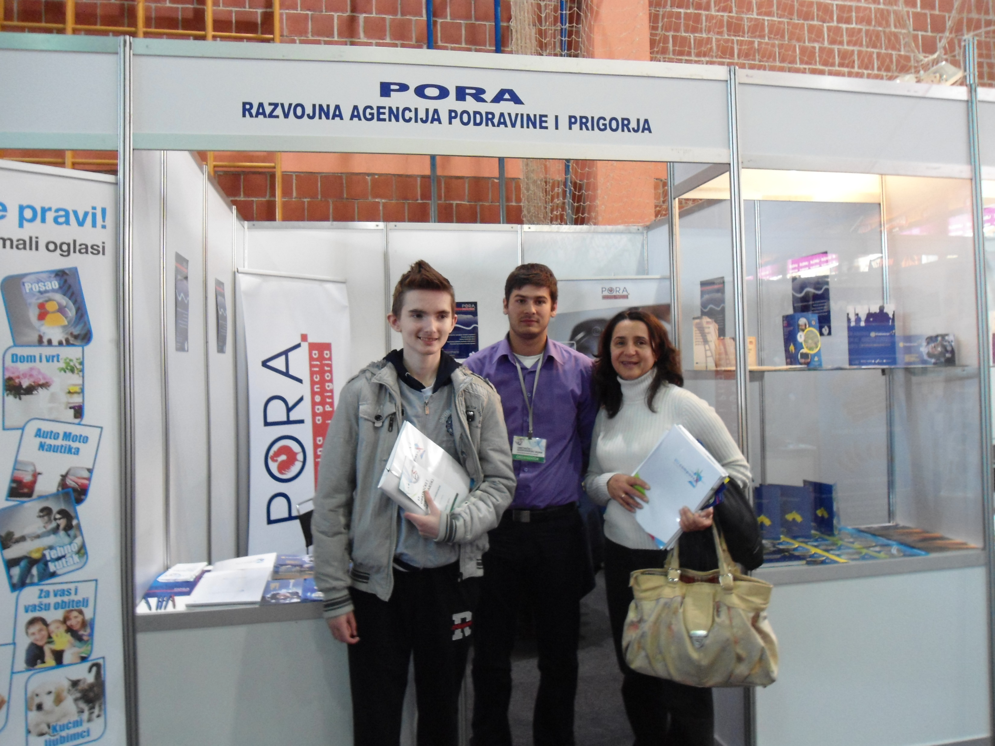
Posjeta Obrtničkom sajmu u Križevcima

Slide 8
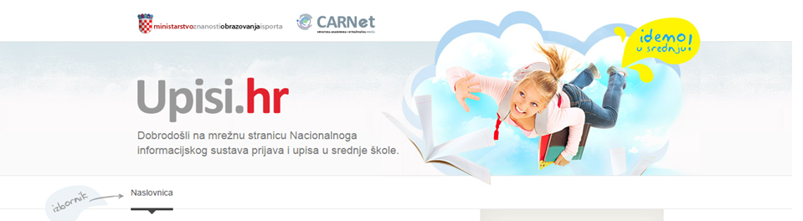
Upisno povjerenstvo u OŠ
Poslovi tijekom 12.mj.2022.- suradnja sa HZZZ-om
Informirani pristanak roditelja
Excel tablica sa podacima o učenicima s teškoćama
Osnovni podaci o učeniku
Preslika rješenja Ureda državne uprave
Vrsta teškoća prema Orijentacijskoj listi teškoća
Preslika mišljenja liječnika školske medicine
Mišljenje edukacijskog rehabilitatora o sposobnostima, radnim navikama, napredovanju i ocjenama u 7. razredu učenika s teškoćama
Prijamni upitnik za učenike
Stručni suradnici (pedagog, edukacijski rehabilitator)-upisni koordinatori
Razrednici 8. razreda-članovi
Ravnatelj (predsjednik)
Informatičar
Dodjeljivanje učenicima i razrednicima elektronički identitet iz AAI@Eduhr prijava u NISpuSŠ sustav na www.upisi.hr
Pružanje detaljnih informacija roditeljima i uečnicima o elementima i kriterijima te o načinu i postupku provedbe prijava i upisa
Omogućavanje učenicima pristup sučelju iz školskih informatičkih učionica
Unos podataka u sustav NISPuSŠ
lspis prijavnica iz sustava NlSpuSŠ i davanje roditeljima i učenicima na potpis
Ostali poslovi vezani za upis

Slide 9


Postupak prijave učenika s teškoćama u srednju školu
Sukladno Pravilniku o elementima i kriterijima za izbor kandidata za upis u I. razred srednje škole, rangiraju se na zasebnim ljestvicama poretka, a temeljem ostvarenog ukupnog broja bodova utvrđenog tijekom postupka vrednovanja, u programima obrazovanja za koja posjeduju stručno mišljenje tima za profesionalno usmjeravanje Hrvatskoga zavoda za zapošljavanje.
Učenici sa zdravstvenim teškoćama ostvaruju dodatni bod za programe obrazovanja za koje posjeduju stručno mišljenje tima za profesionalno usmjeravanje Hrvatskog zavoda za zapošljavanje.

Slide 10

Postupak upisa u srednju školu
Učenici s teškoćama razvoju (koji žele iskoristiti mogućnost upisa temeljem spomenutog Pravilnika) javljaju se Upravnom odjelu u županiji odnosno Gradskome uredu Grada Zagreba nadležnom za poslove obrazovanja (5.mj)
Odabir srednje škole na temelju stručnog mišljenje tima za profesionalno usmjeravanje Hrvatskoga zavoda za zapošljavanje
Liste prioriteta zanimanja prema programima Hrvatski zavod za zapošljavanje ( stručno mišljenje)
Upisno povjerenstvu Upravnog odjela u županiji odnosno Gradskog ureda Grada Zagreba-roditelji navode redom kako bi željeli da ih kandidat upiše
NISpuSŠ unose navedene odabire za pojedine kandidate.
Središnji prijavni ured Agencije za znanost i visoko obrazovanje i Ministarstva
Broj upisanih učenika s teškoćama 2021./2022.g u HR
880 učenika u 109 razrednih odjela ili 1,98% (odo 44.462 učenika planiranih za upis u šk.2021./2022.)

Slide 11

Brošure za upis učenika u srednju školu
Objavljuju se za svaku od pet hrvatskih regija
Svaka brošura sadrži:
  - opise zanimanja
  - informacije o školama i
  - programima obrazovanja
  - informacije o uvjetima upisa
  - informacije o stipendijama i
  - učeničkim domovima
  - informacije o najtraženijim
  zanimanjima
  https://www.hzz.hr/content/publikacije-skole/2020/HZZ-Kamo-nakon-osnovne-skole-Sjeverozapadna-brosura-2020.pdf?v=3 (brošura za našu županiju i nama susjedne županije
  https://www.hzz.hr/usluge-poslodavci-posloprimci/publikacije-hzz/ (ostale brošure - nalaze se pri dnu ove web stranice)

Slide 12
OBRAZAC ZA PRIJAVU KANDIDATA S TEŠKOĆAMA U RAZVOJU (u odabrani program obrazovanja i školu)
(na osnovi stručnog mišljenja Službe za profesionalno usmjeravanje Hrvatskog zavoda za zapošljavanje)
Pravo upisa sukladno Državnome pedagoškom standardu srednjoškolskoga sustava odgoja i obrazovanja („Narodne novine“, broj 63/2008. i 90/2010.)
Prilaže se :
- Stručno mišljenje Službe za profesionalno usmjeravanje HZZ
- Rješenje o primjerenom obliku školovanja u osnovnoj školi

Slide 13
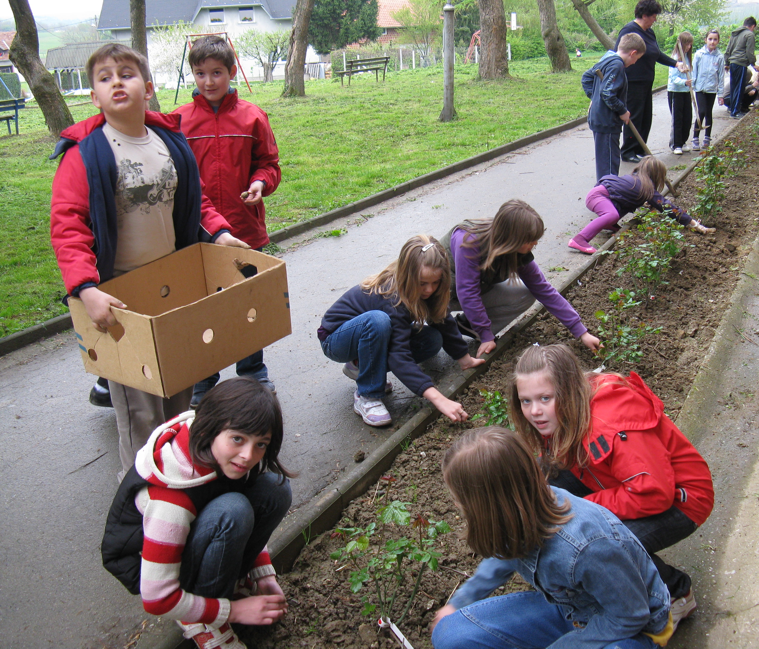
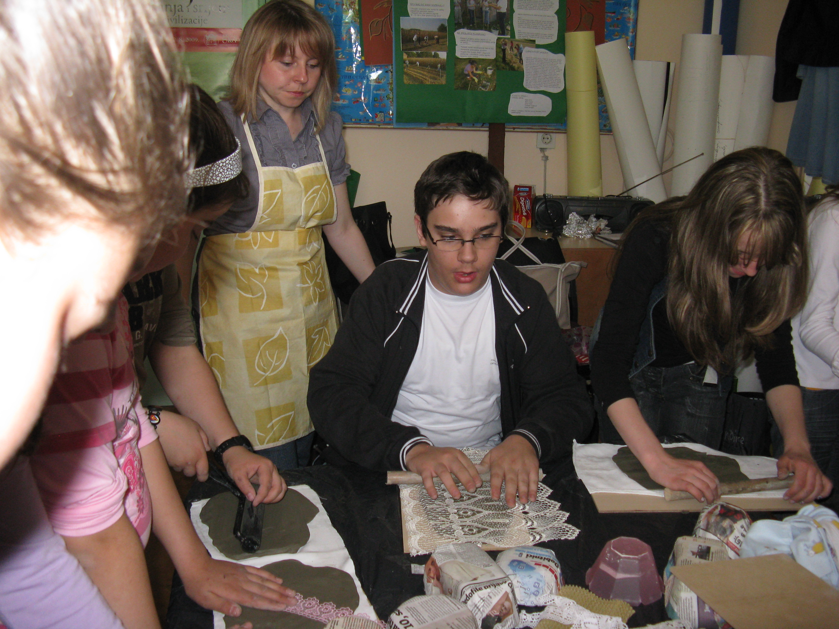
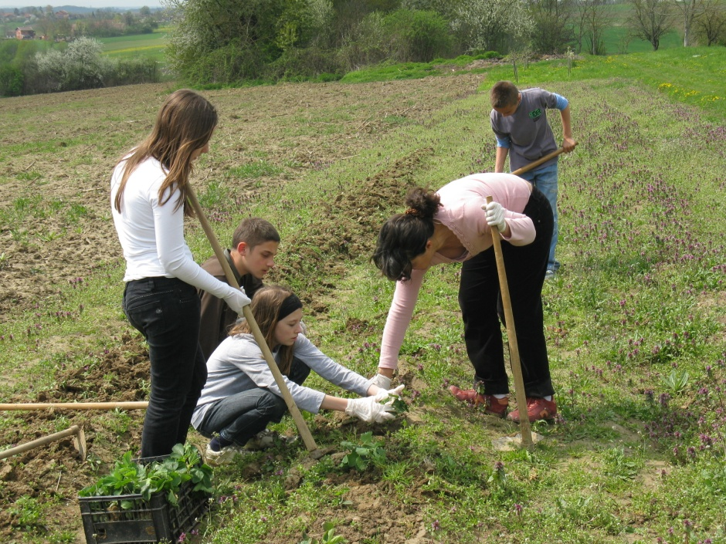
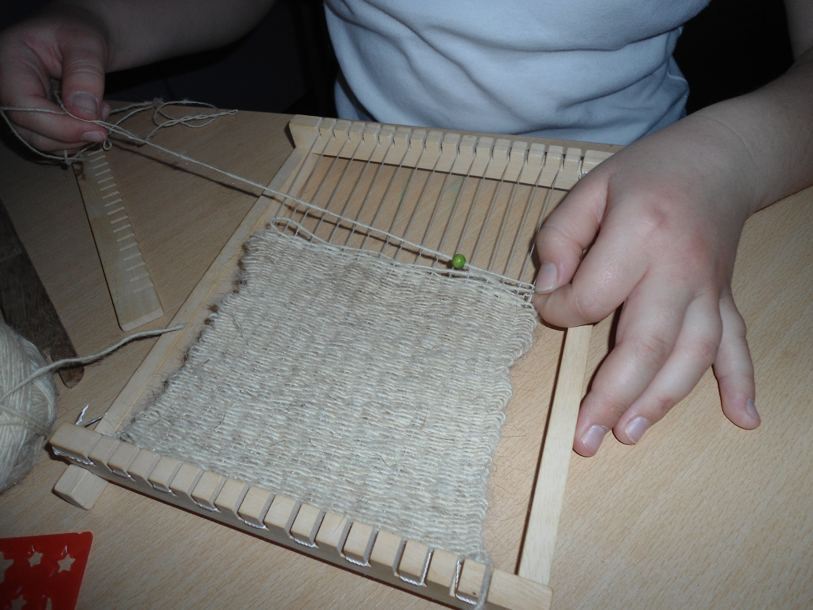
Profesionalno usmjeravanje-izazovi u OŠ ?
Idealan cilj: pripremiti učenika za buduće zanimanje i razviti interes i sposobnosti učenika
Praćenje učenika tijekom školovanja u OŠ :
vještine i motivacija za izvannastavne aktivnosti, radne navike, koncentracija , razvijanje motorike
Učenička zadruga - inkubator ideja : Vezilje, Vrtlari, Cvijećari, Keramičari, Kreativne radionice
Eko grupa
Sudjelovanje roditelja u poticanju sposobnosti i vještina učenika (sportske aktivnosti, rad u vrtu, rad na mehaničkim strojevima na selu- obrada zemlje, uzgoj stoke)
Ponovno uvesti Domaćinstvo kao predmet u OŠ (praktične vještine)
Udomljeni učenici (poslije završetka srednje škole često su beskućnici)

Slide 14
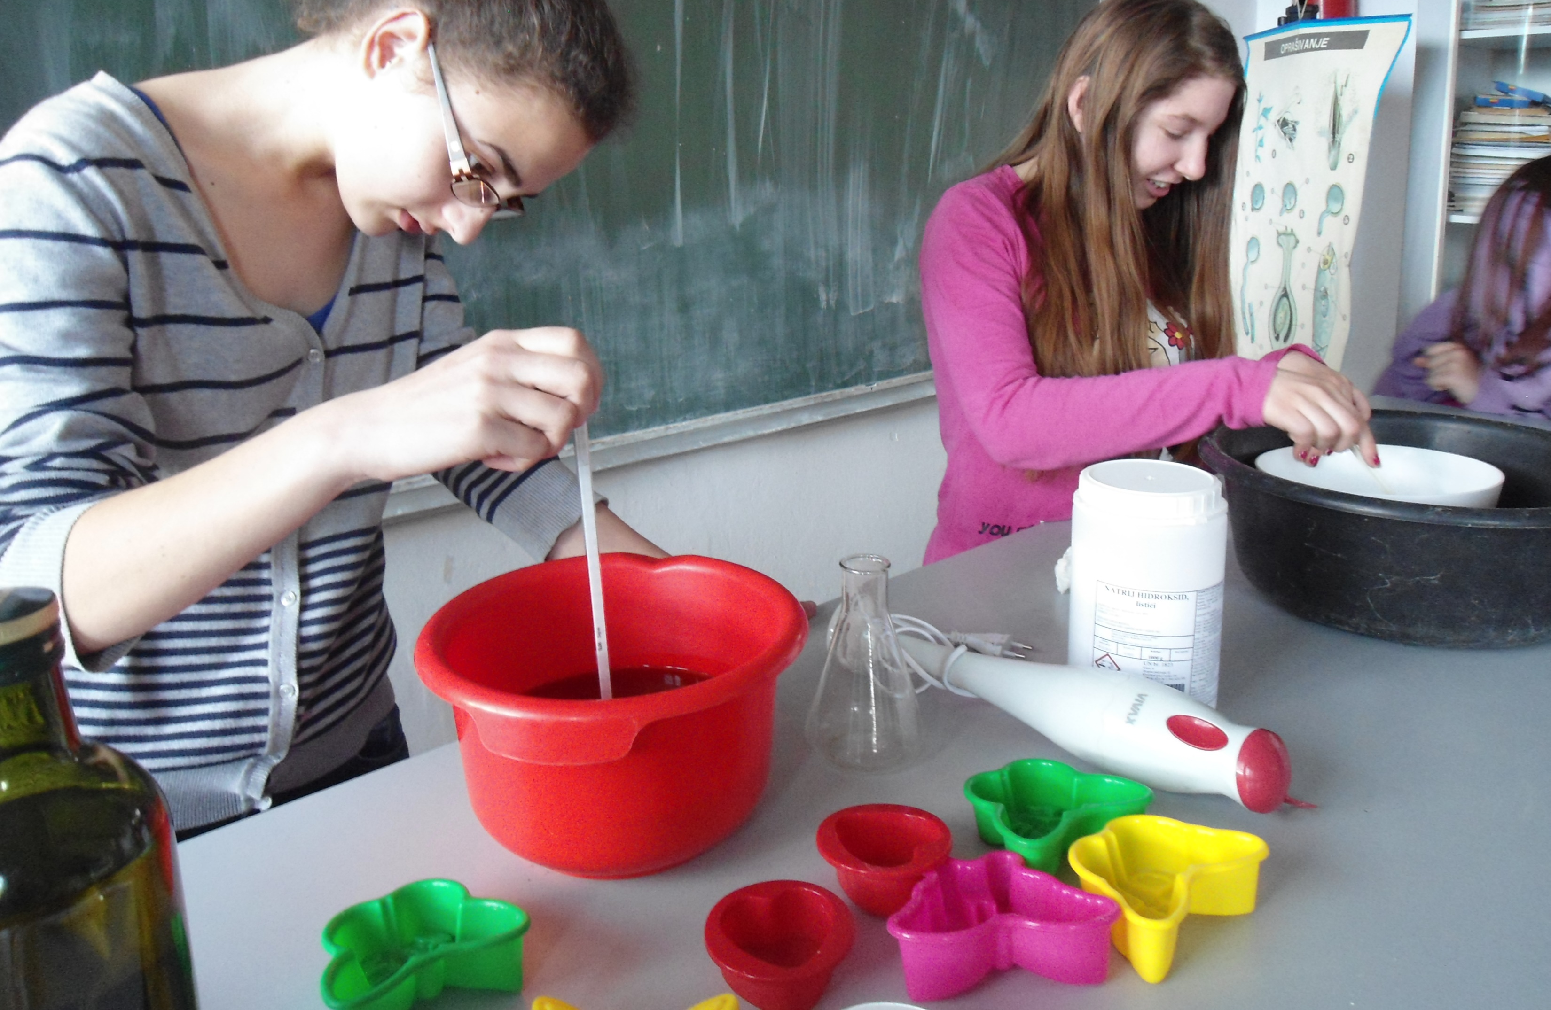
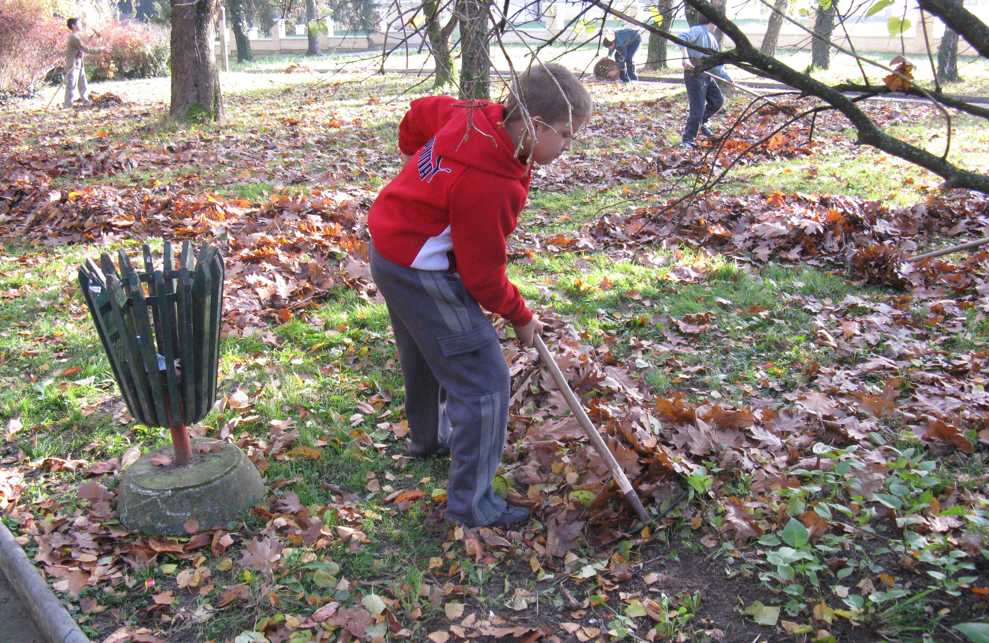
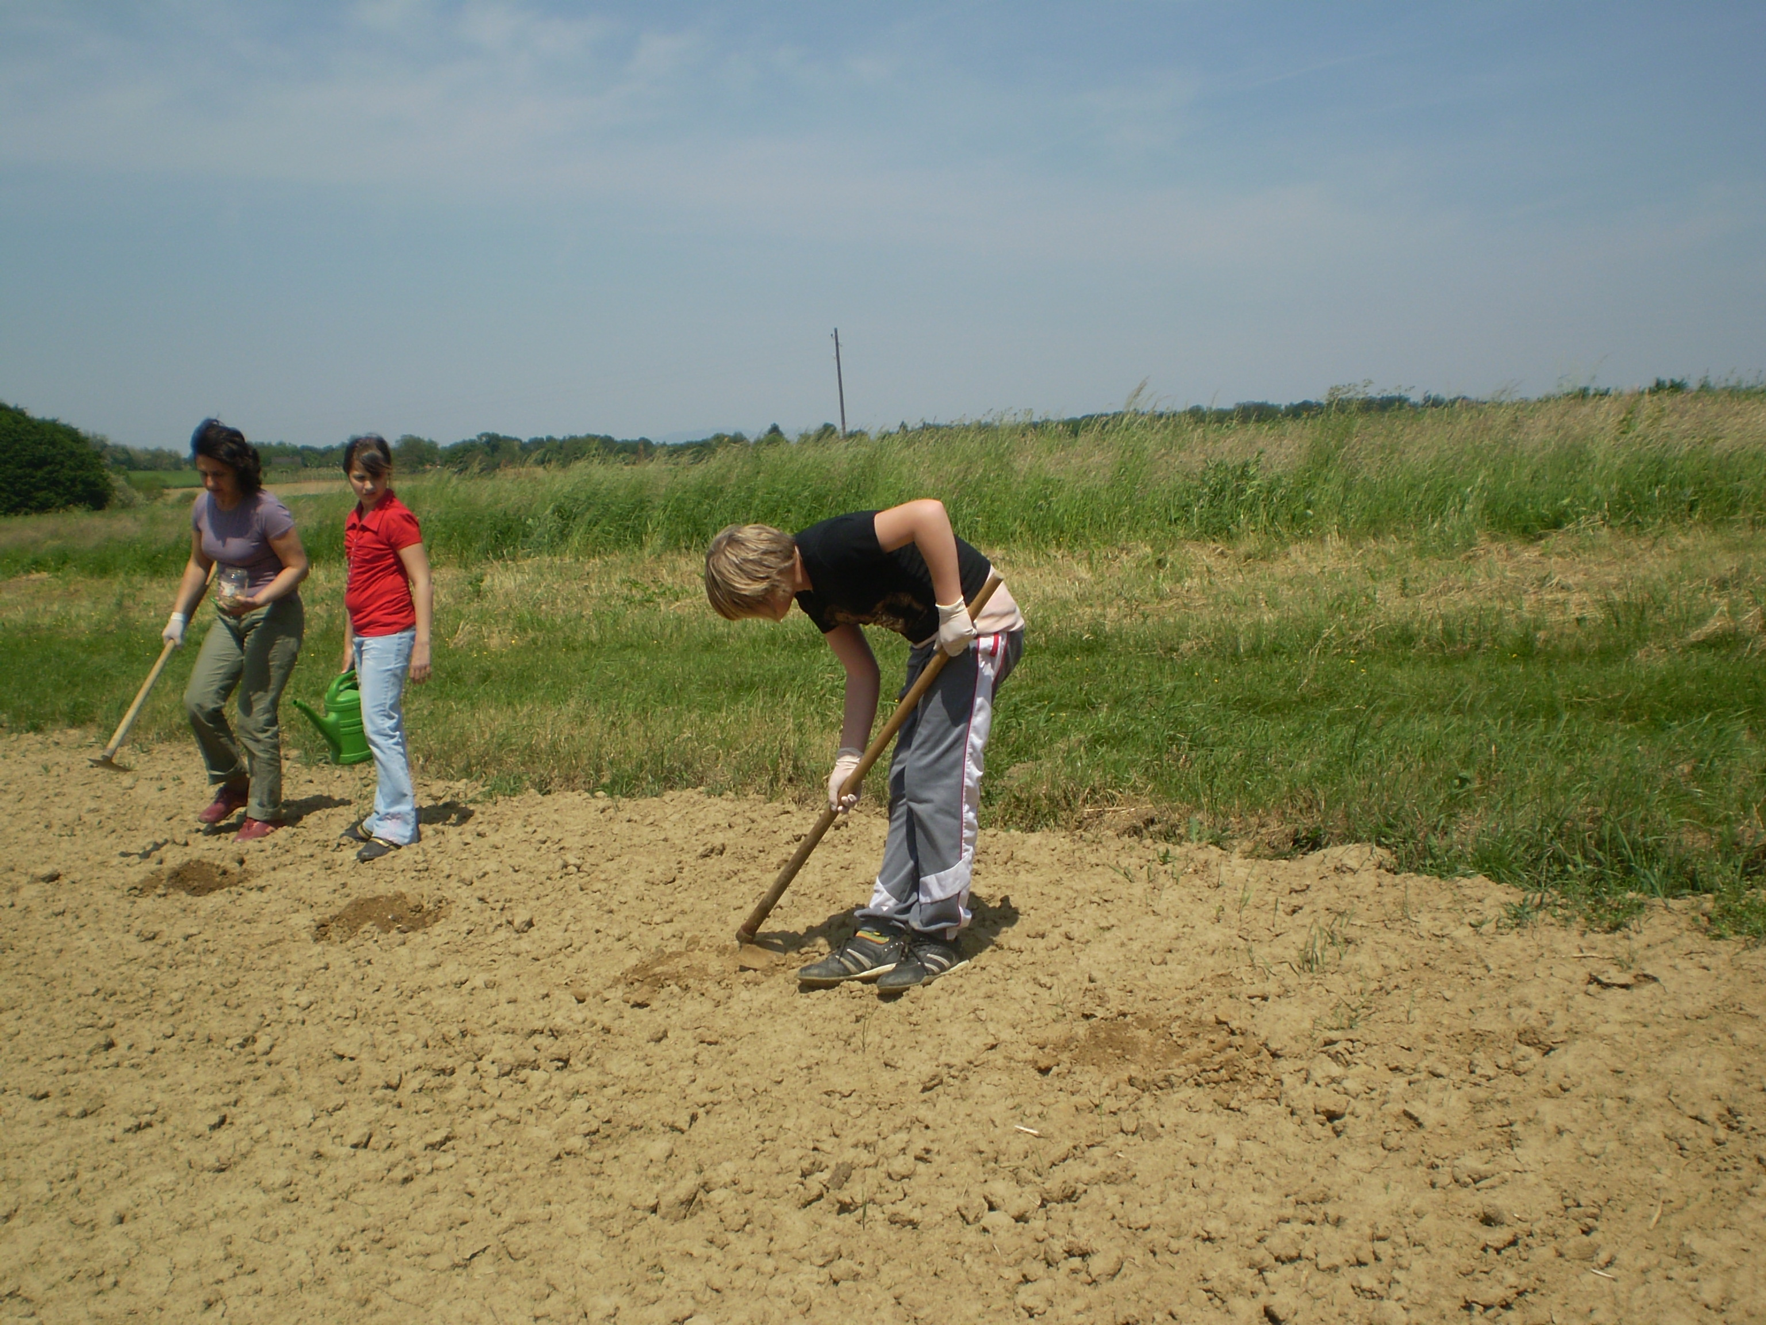
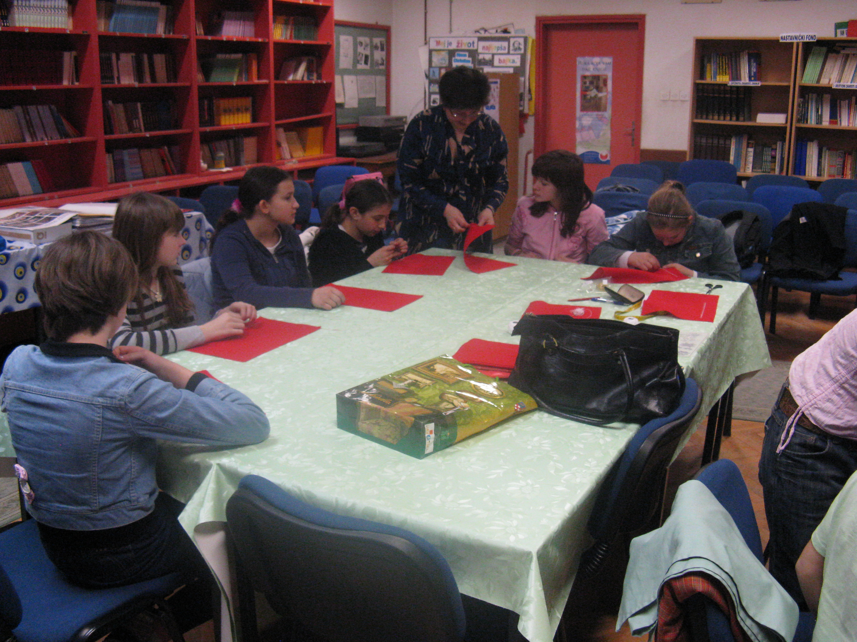
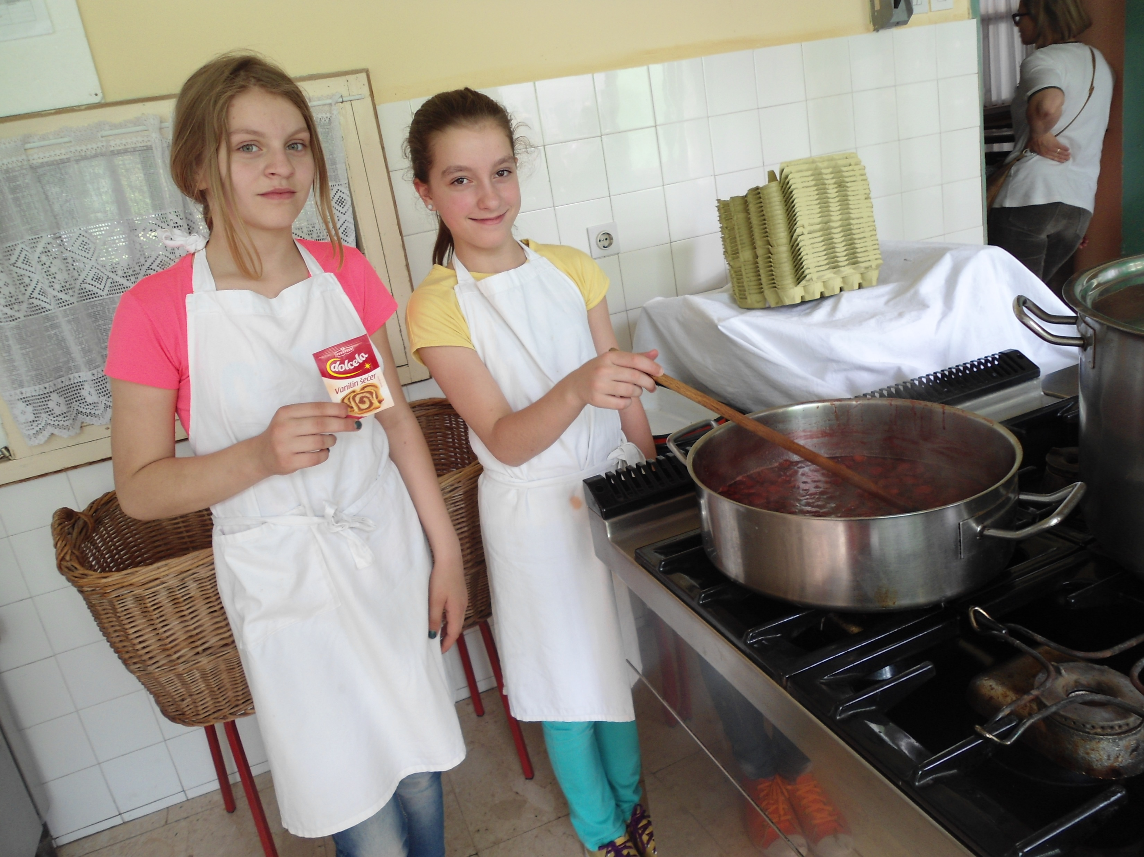

Slide 15
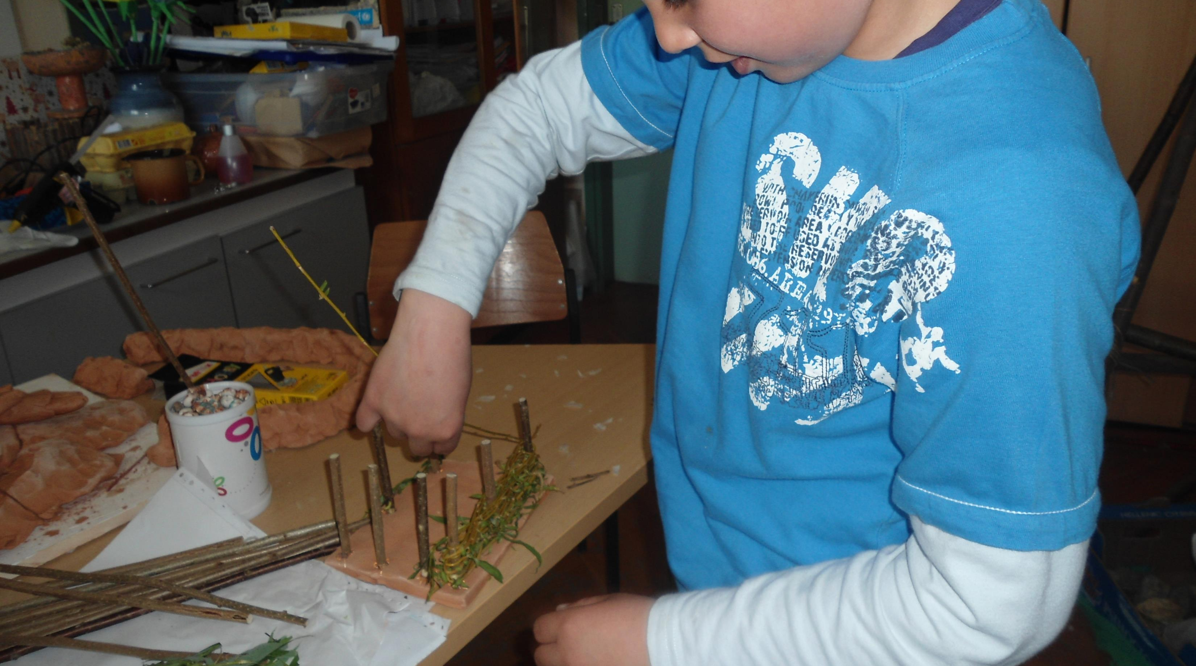
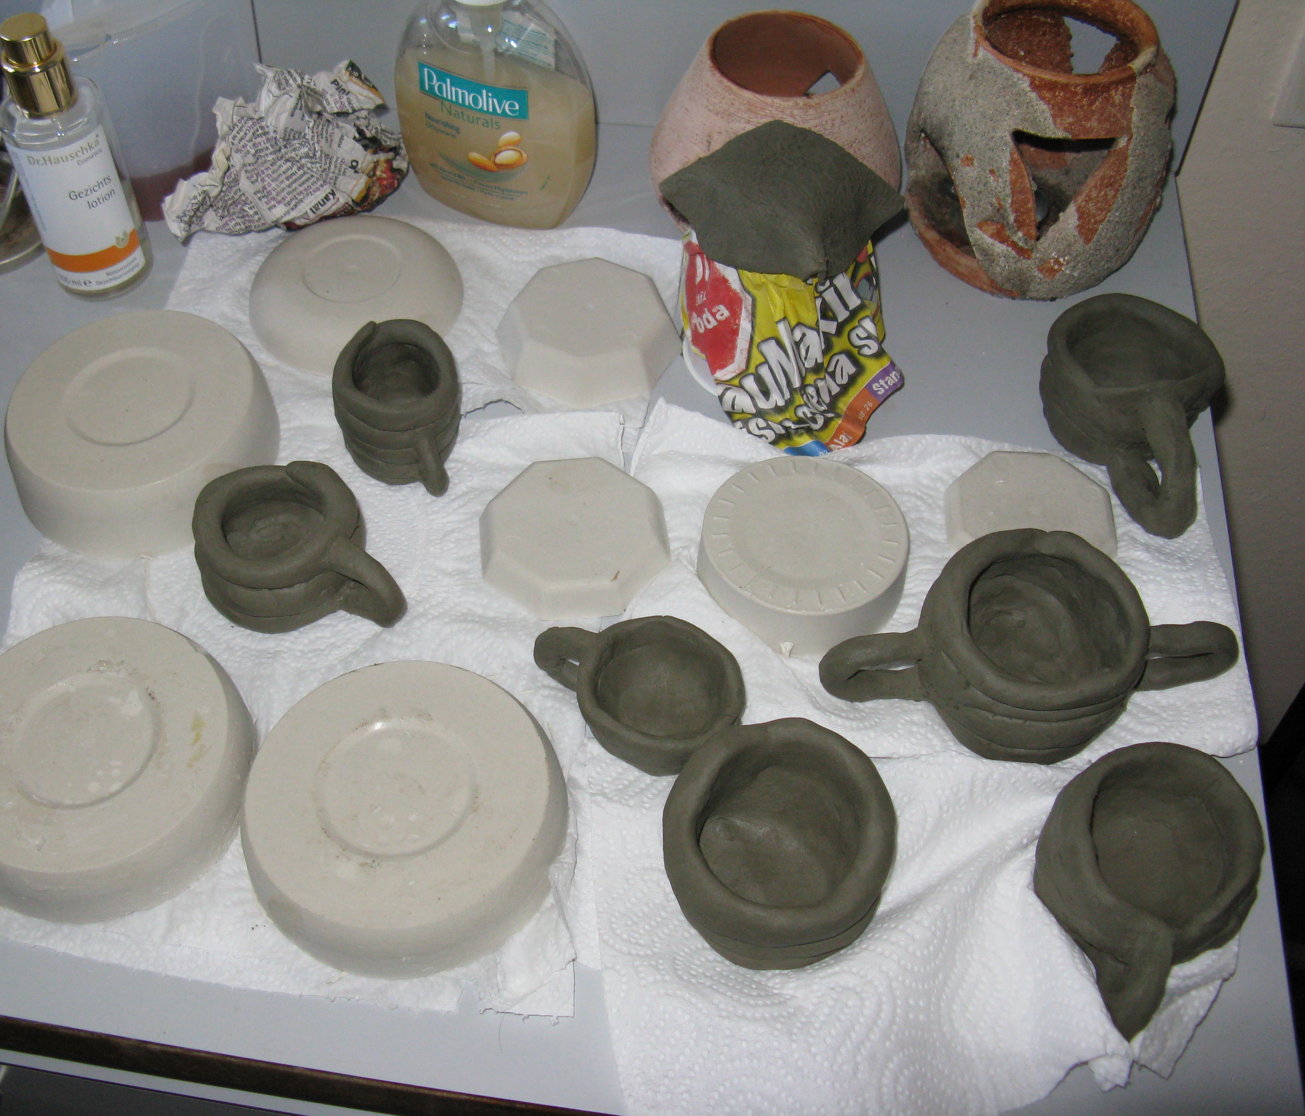
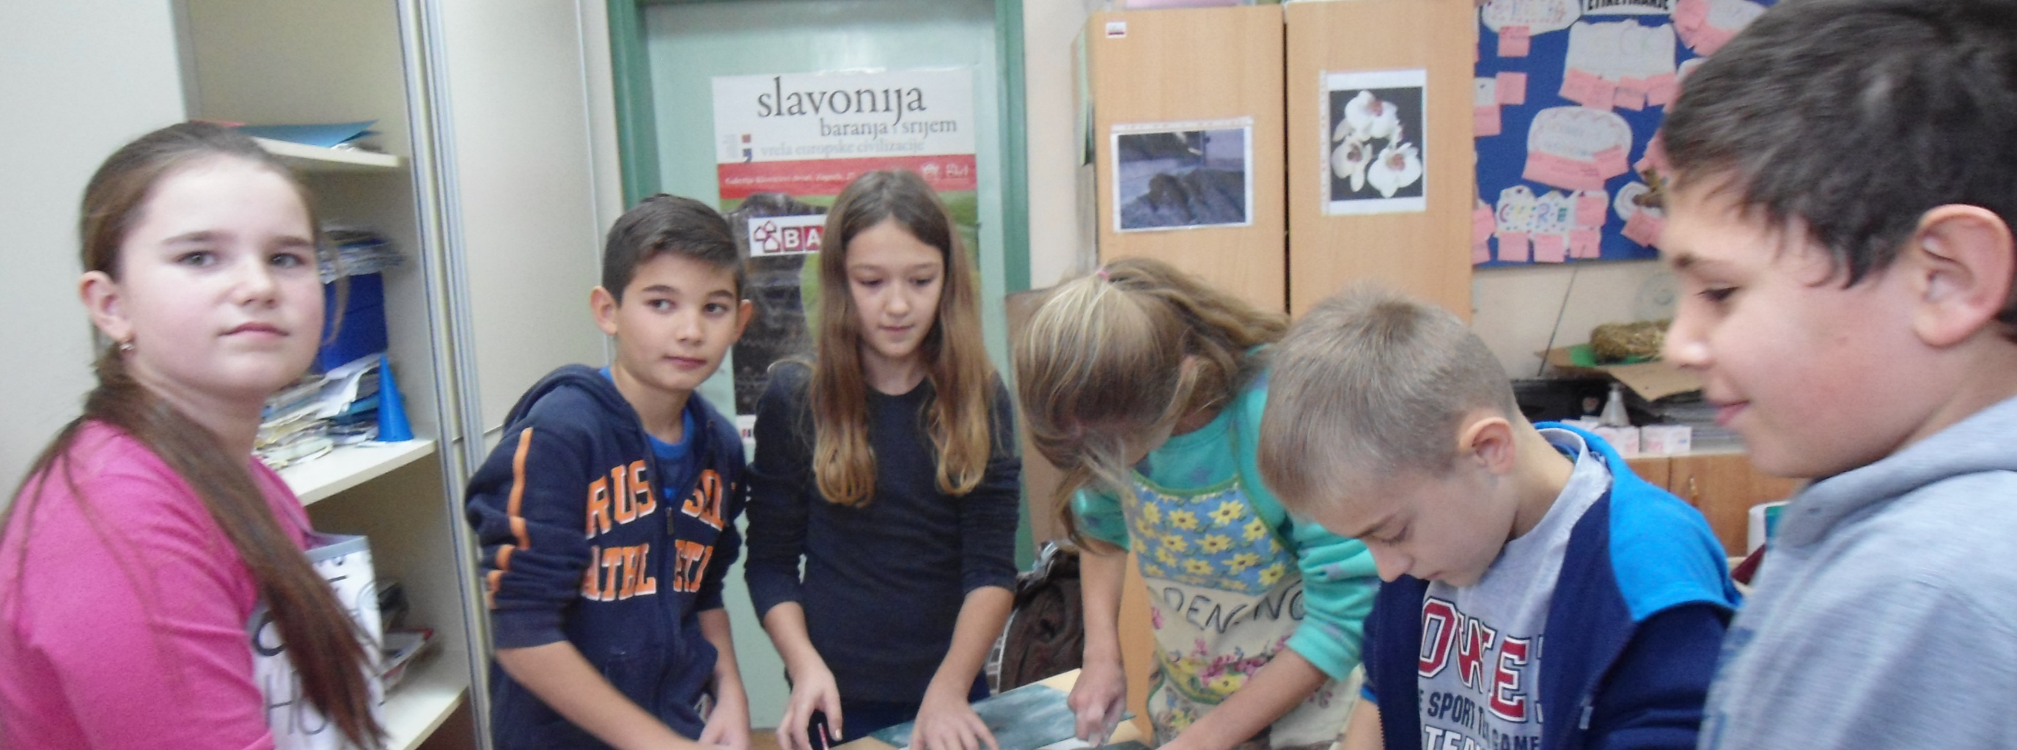
Važnost izvan nastavnih aktivnosti

Slide 16
Škole koje upisuju učenici s teškoćama i zaposlenost
(praćenje u posljednjih 17 g., 7-10 učenika po generaciji)
Redoviti program uz individualizirane postupke
Gimnazijski program (2 učenika)
Komercijalna škola ( 1 učenik- sada student prava)
Obrtnička škola Bjelovar (cnc operater-3 učenika)
Škola za cestovni promet, Zagreb (1 učenik), prekvalifikacija za vozača
Srednja škola „Ivan Seljanec „, Križevci (strukovna škola)
Ugostiteljska škola u Opatiji (1 učenik )
Redoviti program uz prilagodbe sadržaja i individualizirane postupke
Strukovne škole ( pomoćna zanimanja): kuhar, slastičar, mesar, krojač, vodoinstalater, automehaničar, poljoprivredni mehaničar, zidar, konditor, keramičar, mljekar
Poljoprivredni tehničar-fito farmaceut (1 učenik uz podršku pomoćnika u nastavi)
Zaposleni učenici:
PIK Vrbovec, Autoprijevoz Križevci
Praksa u školskoj kuhinji
Nezaposlenost
Bolest
Prekidanje školovanja nakon OŠ (3 učenika, nekompetentnost roditelja i disfunkcionalne obitelji)

Slide 17
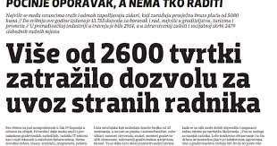
Prilike i izazovi

Slide 18

Mudre izreke…
Ne postoji osoba koja nije sposobna učiniti više od onoga što misli da može.
Henry Ford

